Slide 1
تمهيد
غرفتي
اذكـُري مكـوّنات غـُرفـة النـَّـوم؟
السرير - الدولاب – السراحة

Slide 2
الشرح
غرفتي
غـرفــــتي
تُعدّ الغرفة النظيفة المرتبة مكاناً ملائماً للإقامة والدراسة أو التسلية أحياناً، لذا ينبغي عليك أن تكوني مسؤولة عن نظافة وتنظيم غرفتك باستمرار، فبقليل من العناية اليومية تصبح غرفتك الخاصة نظيفة ومرتبة دائماً.

Slide 3
إستراتيجية البطاقات المروحية
غرفتي
تهـويتُــها وتنظـيمُــها:
احتارت سعاد في ترتيب غرفتها، ساعديها حتى تتمكن من تنظيمها مُرَتِّبة الخطوات التالية حسب أولويتها:
اكنسي أرضية الغرفة.4
ضعي فرش السرير في تيار هوائي معرّض للشمس.2
أزيلي الغبار من النوافذ والأثاث.3
أزيحي الستائر، وافتحي نوافذ غرفة النوم.1
علّقي الملابس على المشجب.5
تخلصي من الاشياء التي لم تعد لها حاجة وتخلصي من النفايات.
غيري مفرش السرير مرة كل أسبوع ,لتنعمي بنوم هادئ ومريح.

Slide 4
نشاط (1)
عبري بأسلوبك الخاص عن العلاقة بين نظافة غرفة النوم وتهويتها بصفة مستمرة وصحة الإنسان.
نظافة الغرفة وتهويتها بحيث يكون المكان صحيا يؤدي ذلك إلى تحسين المعيشة والحياة في الغرفة وعدم إصابة الإنسان بالأمراض
يمتلئ المكان بالغبار والأتربة ويكون التنفس صعبا

Slide 5
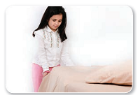
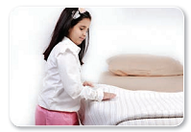
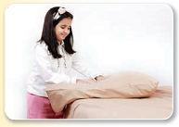
الشرح
غرفتي
ترتــيب السّـــرير:
سارة تقوم بترتيب سريرها يومياً قبل الذهاب إلى المدرسة متّبعة الخطوات التالية:
1 ـ تُرتب مفرش السرير
2 ـ تُغطِّي سريرها بالغطاء الخارجي.
3 ـ تهزُّ المخدات ثم تُعيدها إلى مكانها.

Slide 6
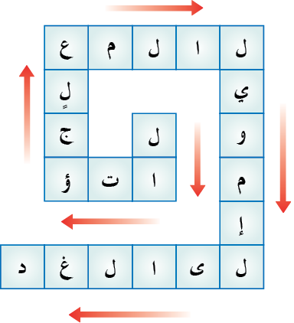
نشاط3
غرفتي
اتبعي السهم لتحصلي على مَثَل ٍمعروف ، اكتبيهِ، ثم ناقشي معناه مع معلمتك.
المثل:.......لا تؤجل عمل اليوم لغد....... .

Slide 7
الشرح
غرفتي
العــنايـة بـالمـكــتب:
لتتمكني من استخدام مكتبك في كتابة ما عليك من واجبات مدرسية، ومراجعة دروسك بيسر وسهولة، ينبغي عليك العناية به باتباع ما يلي:
ضعي الإضاءة على الجهة اليسرى من المكتب.
حافظي على نظافته بالتخلّص من بقايا بري الأقلام.
تجنّبي الأكل والشرب عليه.
أعيدي تنظيم الكتب والأقلام عند الانتهاء من استخدامها.
احرصي على مسحه وتنظيفه باستمرار.

Slide 8
نشاط (4)
شاركي زميلائك في المجموعة في نقد تصرف الفتاة في هذه الصورة وناقشيه مع الملعمة في ضوء معلوماتك السابقة عن الجلسة الصحيحة.
الجلوس على الأرض.
الحل :
الجلوس على المكتب.

Slide 9
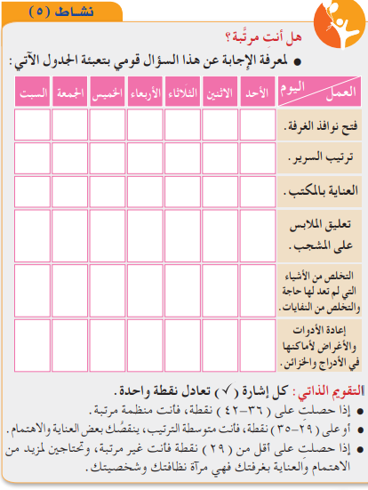

Slide 10
تطبيقات عامة
س1: اختاري الإجابة الصحيحة:
أ- بقليل من العناية اليومية تصبح غرفتك:
نظيفة ومرتبة.
رائحتها طيبة.
لا شيء مما سبق.
1+2. ✓
ب- يُوضع فَرْشُ السرير في:
تيّار هوائي معرّضاً للشمس. ✓
الظلّ.
تيار هوائي بعيداً عن الشمس.

Slide 11
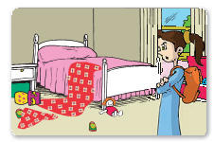
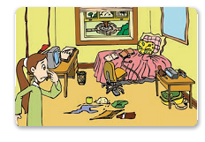
س2: ماذا تفعلين في المواقف التالية:
عُدت من المدرسة وكانت غرفتك
ـ كما تركتها ـ غير مرتّبة؟
...أقوم بترتيبها.............
دخلت غرفتك فوجدت رائحتها كريهة؟
.........اقوم بتنظيفها – وتعطيرها

Slide 12
س3: ضعي علامة ( )أمام العبارة الصحيحة، وعلامة (✗) أمام العبارة الخاطئة، مع تصحيح الخطأ:
فتح نوافذ الغرفة قبل الذهاب إلى المدرسة. (  )
رمي ملابس النوم على الأرض عند ارتداء ملابس المدرسة. ( ✗)
- تعليق الملابس المدرسة
أداء الواجبات المدرسية أمام التلفاز. ( ✗ )
- أداء الواجبات في غرفتي
وضع الأوراق التي فيها ذكر الله في مكان مخصص لذلك. ( )
ترتيب السرير بعد العودة من المدرسة. ( ✗ )
- ترتيب السرير قبل الذهاب لمدرسة
الاعتماد الكليّ على الآخرين في ترتيب غرفة نومك. ( ✗)
- عدم الاعتماد على الأخريين
وضع الحقيبة المدرسية على المكتب بعد العودة من المدرسة. (  )
وضع الملابس داخل الدولاب بشكل نظيف ومرتب. (  )

Slide 13
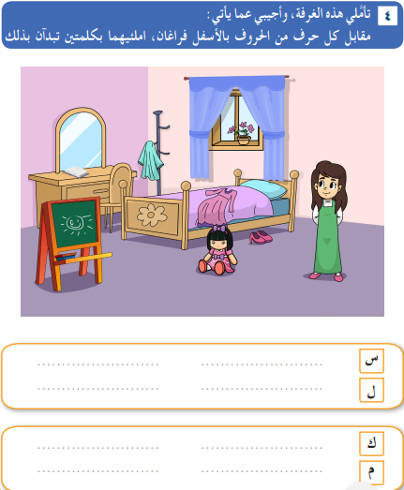
سرير
سبورة
لباس
لعبة
كتاب
كرسي

